Slide 1




2020年秋季(109-1)交換行前說明會
國際事務處 2020年6月24日

Slide 2





04
CONTENTS
01
Q&A
應備資料
出國準備
03
特殊狀況處理
02
獎助金
學海飛颺/惜珠
王秋雄

Slide 3



應備齊、繳交之資料
出國前
對方學校錄取通知書 (是否申請宿舍)
簽證&機票
保險(意外+醫療)
雲科大校內書函
兵役資訊表
出國出境申請表
因公出國搭乘外國籍航空申請表
外交部出國登錄
雲科大學生延長修業年限申請表
(註冊組下載)
回國後
心得報告
返抵本國通知書
回國銷假
學分抵免／辦理離校
抵達外國通知單
抵達後
相關表格載點:
國際處網站>國際交換學習及雙聯學制>表格下載

Slide 4

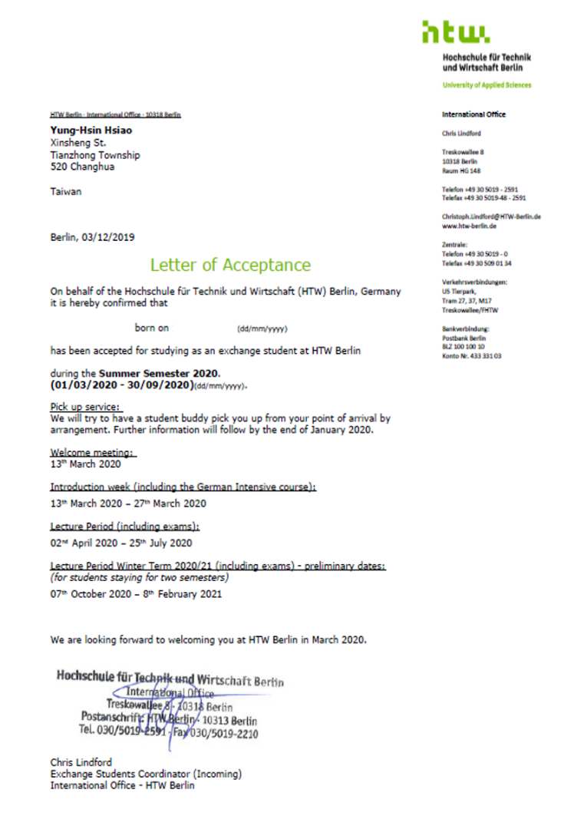
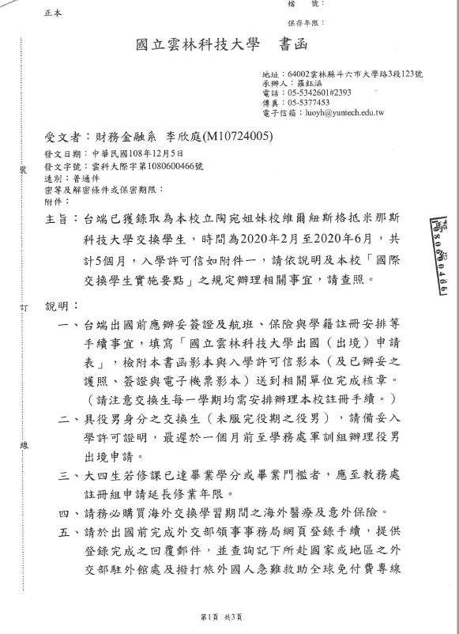
對方學校錄取通知書
雲科大校內書函

Slide 5

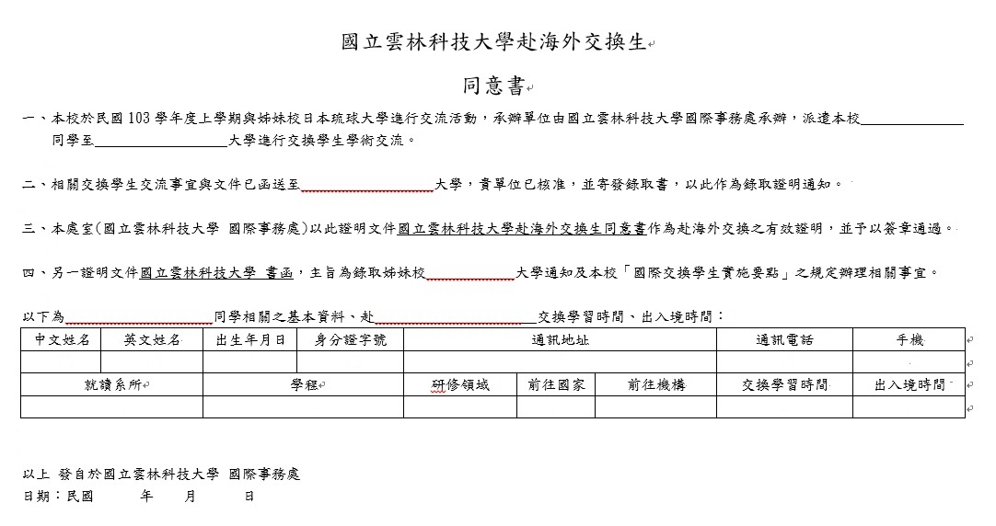
兵役資訊表
男生才需要填!
填妥後請至國際園地用印
+Letter of Acceptance影本
+校內書函影本
+護照基本資料清楚之內頁影本
繳至教官室
機票出入境實際日期
(入境時間以抵達台灣那天為主)
例：1/8搭機，1/9落地到台灣

Slide 6
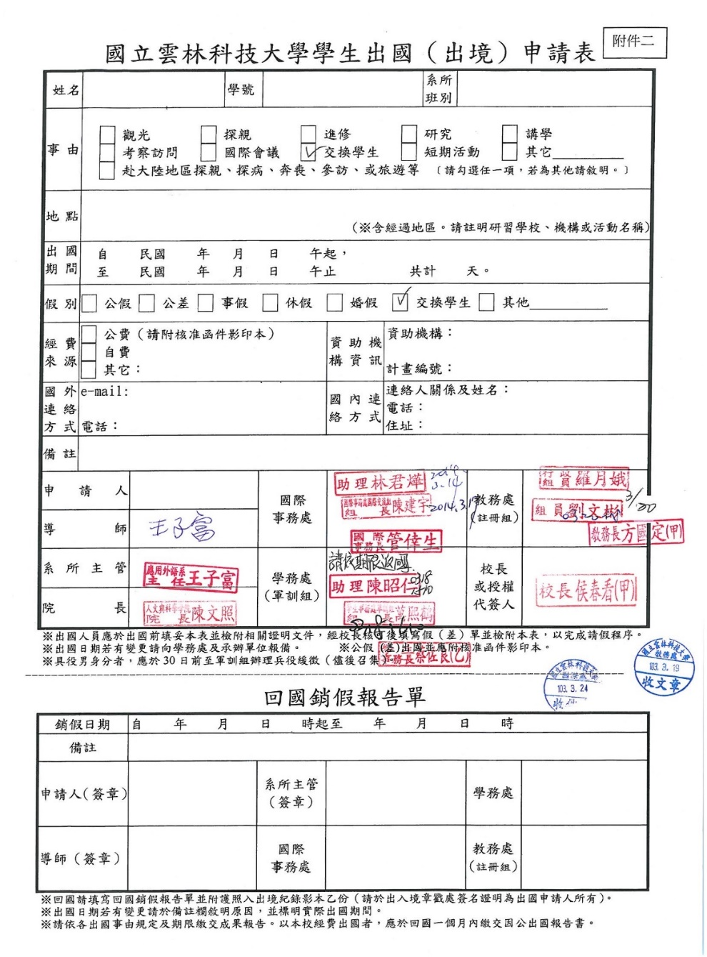
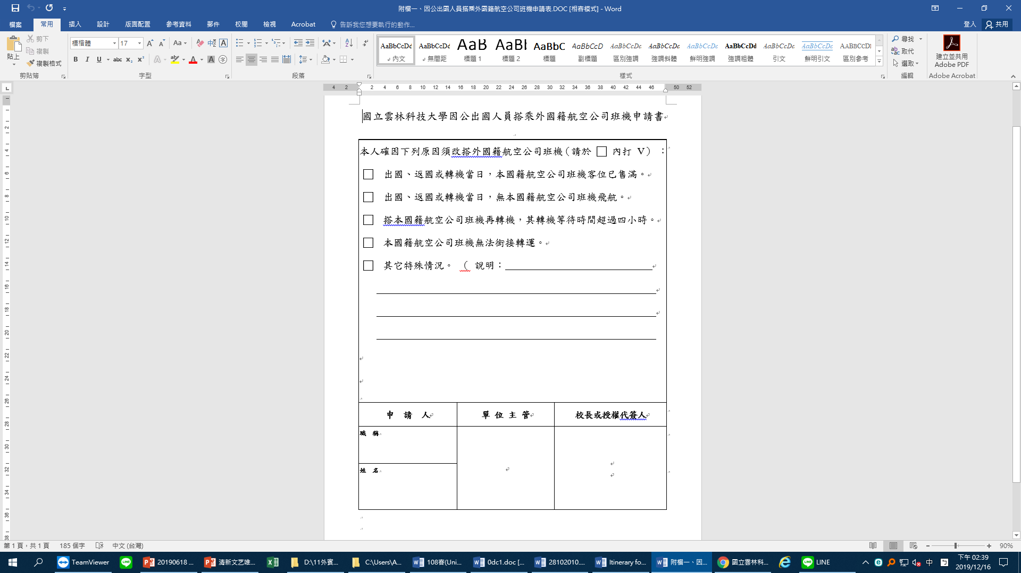
出國出境申請表
因公出國搭乘外國籍航空申請表
學海飛颺/惜珠
王秋雄赴德日獎助金
如無可不填
國際處完成流程
學生自跑
學生
免簽，
送國際處即可
系主任章
簽名

Slide 7
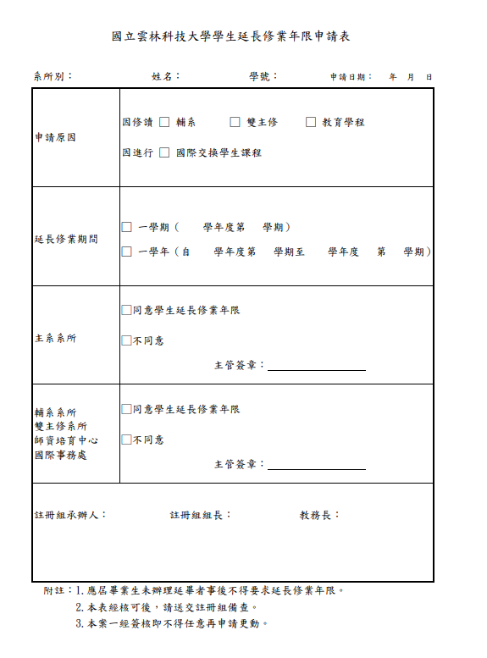
雲科大學生延長修業年限申請表
延畢相關問題、規定可洽教務處註冊組

Slide 8
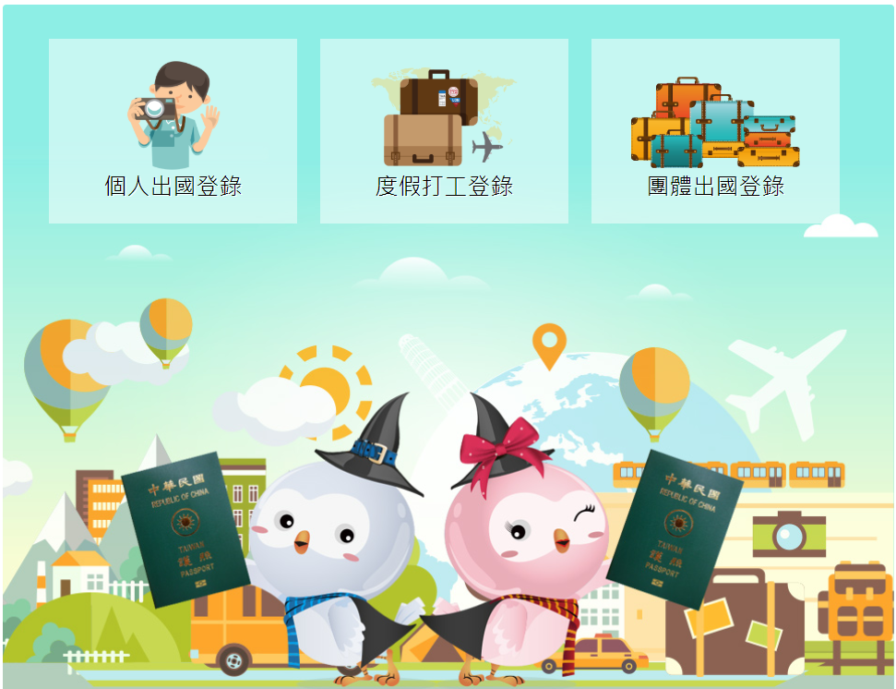
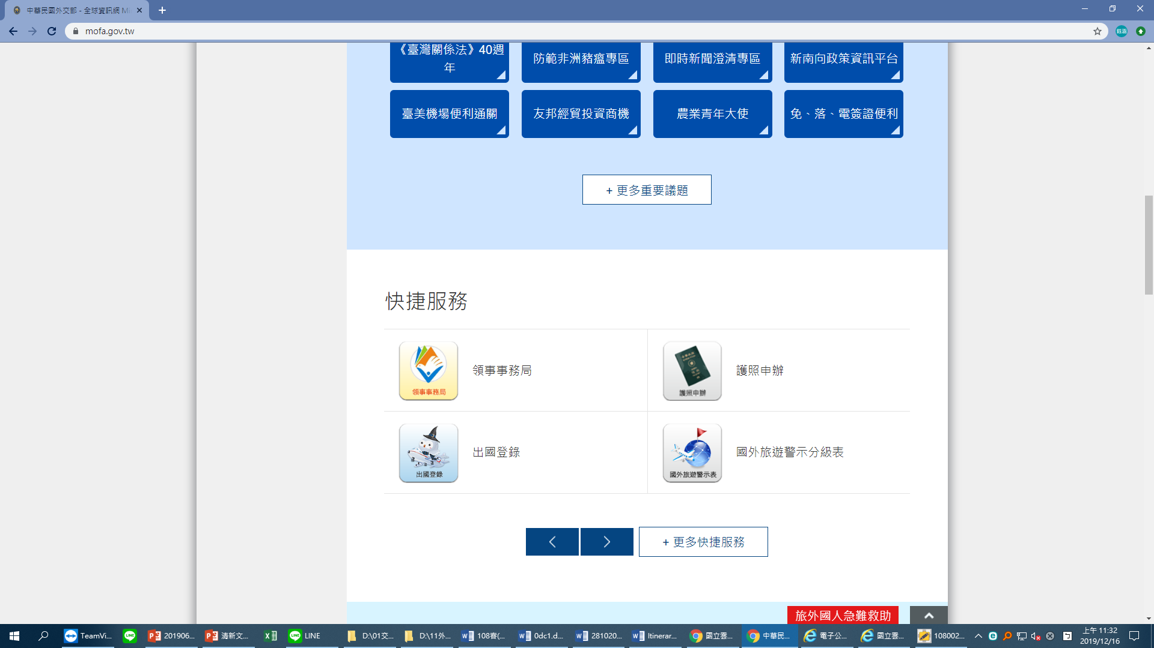
外交部出國登錄
外交部網站：http://www.mofa.gov.tw

Slide 9
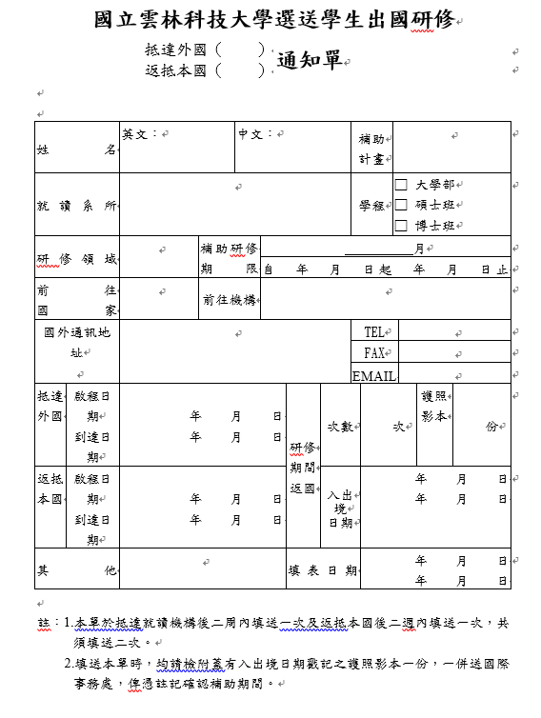
抵達外國通知單
V
E-mail寄送即可

Slide 10

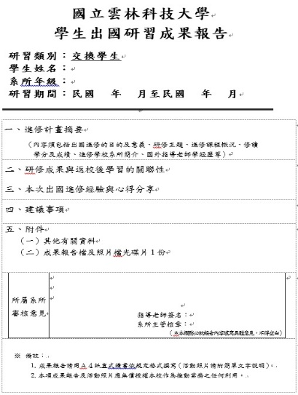


回國後
V
出國心得報告
返國後一個月內交至國際處
返抵本國通知單
至國際處填寫
學分抵免
請務必與系上、教務處確認抵免事宜!!!!
回國銷假
回國一個月內，連同心得報告、返抵本國通知單一同繳交，領取出境申請表方能銷假。
銷假日期填實際出入境日期。

Slide 11

學分抵免
學分轉換原則：
(一)學期授課滿18 小時採計1 學分。
(二)1 學分=ECTS 2 學分（歐洲學分互認體系）。
(三)1 學分=CATS 4 學分（英國學分累計及轉換制度）。
(四)1 學分=4 學分（澳洲）。
(五)本校學分與美制、日制、陸制之學分可等同換算。
(六)不屬於以上學制之學分轉換，由各所、系、學位學程依學術專業認定。
*以上參考教務處>教務章則>14.辦理學生抵免學分要點
拿對方學校的課程大綱給要抵修的課程的授課老師詢問能不能抵修，回來開學後拿交換期間成績單(需國際處核章)和學分抵免單到教務處辦理抵免。
可以用國外兩門課抵台灣的一門課，不能用一門國外的課抵兩門台灣的課。
若ECTS學分為5僅能抵台灣2學分的課，不能抵3學分的課。
交換期間教務系統上身份註記為交換生，不得選課。
交換回國後非畢業生僅能參加第二次預選(約2/1、8/1之後)。

Slide 12


學海飛颺/惜珠
1.行政契約一式三份
2.已開票之電子機票影本
3.機票購票證明或旅行社代收轉付收據
4.護照影本
5.簽證影本
6.對方學校之入學許可影本
7.存摺封面影本 (以核撥獎助費用)
8.獎助費收據乙紙
出國前一週
80%
1.登機證存根
2.硏修學校之學生證影本或校方註冊文件之影本
3.硏修學校之學費繳費收據（需學費者方需繳交）
4.護照之入出境證章頁影本
5.國立雲林科技大學選送學生出國研修抵達外國通單
抵達後30天
1.去程與回程登機證存根
2.硏修學校之學生證影本或研修學校開立之交換證明
3.本校學費繳費收據
4.硏修學校之學費繳費收據（需學費者方需繳交）
5.修讀學分之成績等證明
（可先提供修讀課程暨學分表及簽名）
6.護照之入出境證章頁影本
7.國立雲林科技大學選送學生出國研修返抵本國通知單
8.獎助費收據乙紙
9.詳細赴國外研習報告書紙本2份及電子檔1份
返國一個月
20%

Slide 13
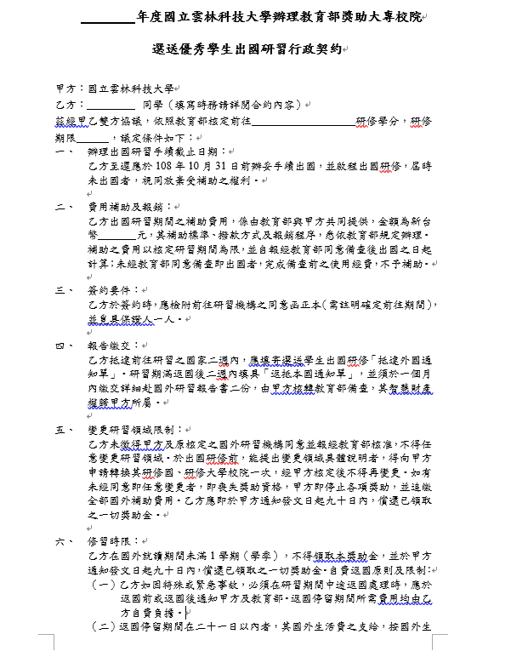

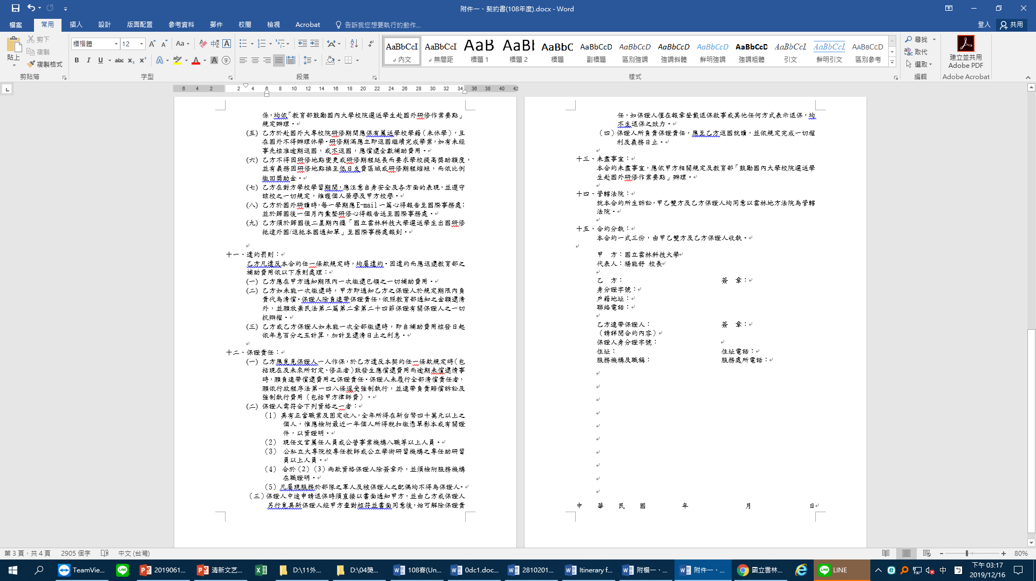
交換學校校名
半年或一年
獲補助金額
親簽

Slide 14
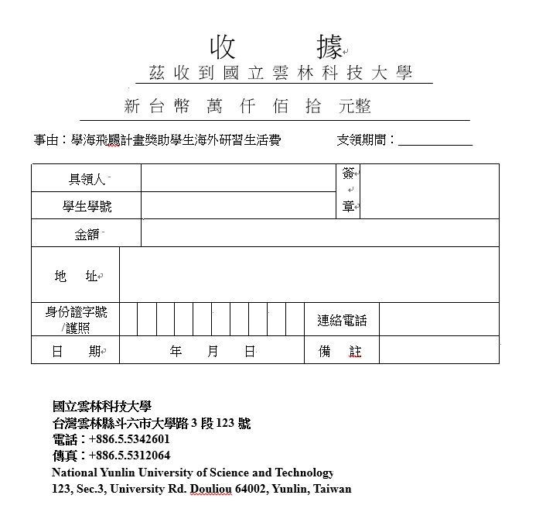
出國前
獲補助金額80%大寫
交換期間，例:2020/2~2020/7
親簽
獲補助金額80%數字小寫

Slide 15
王秋雄
(1) 已開票之電子機票影本
(2) 機票購票證明或旅行社代收轉付收據
(3) 契約一式三份
(4) 護照影本
(5) 簽證影本
(6) 對方學校之入學許可影本
(7) 存摺封面影本
(8) 獎助費領據乙紙
出國前一週
80%
(1)修習課程表
（如：Learning Agreement，需對方承辦人員簽章）
(2)硏習學校之學生證影本或校方之註冊文件影本
(3)學費繳費收據正本（如有）
抵達後30天
(1)登機證存根
(2)護照之入出境證章影本
(3)學期成績單
(4)研究成果報告
（僅進行研究者繳交，並須有對方學校老師簽章）
(5)心得報告
（文字內容需至少 5 頁，不含照片之頁數）
返國一個月
20%

Slide 16
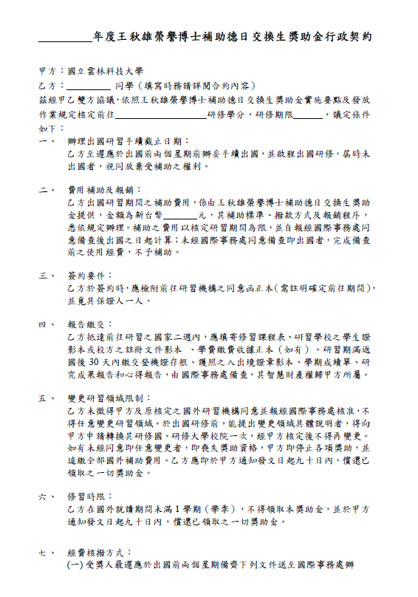
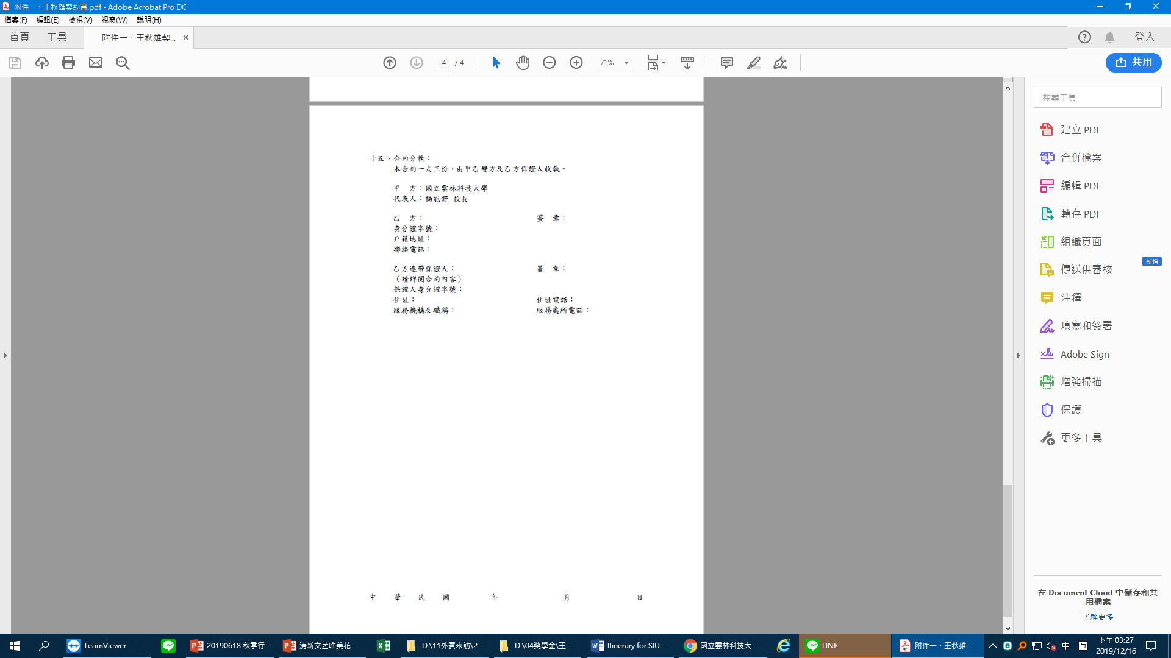
交換學校校名
半年或一年
獲補助金額
親簽

Slide 17
出國前
獲補助金額80%大寫
交換期間，例:2020/2~2020/7
親簽
獲補助金額80%數字小寫

Slide 18
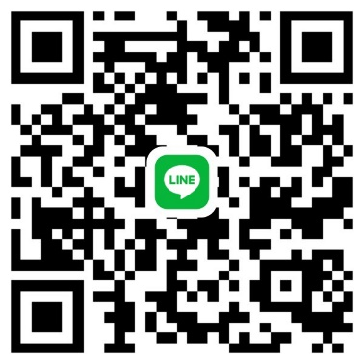

因應特殊疾病應配合之事項
加入交換生LINE群組
-重要公告會發布在群組。
因疫情嚴重導致必須中斷交換回台
-與國際處保持聯絡告知自身規劃。
-若對方學校有提供遠距課程，可與對方學校承辦人確認是否同意回台後繼續透過遠距課程
完成交換、取得成績單。
-告知國際處回程航班(提供電子機票)。
-自外國出境、入境台灣隨時報備。
在外隨時小心防疫、回報健康狀況
-確實做好防疫工作，身體若有異狀也請聯繫國際處尋求協助。
-國際處將不定期發訊息關心在外交換生身體狀況，煩請協助回覆。

Slide 19

109-1出國交換
訂機票、辦簽證…依照正常流程準備出國。
繳交“交換切結書”正本。
完成申請
(已取得入學通知書)
決定是否啟程
是
否
否
放棄交換。
繳交“交換生選送放棄聲明書”正本。
延期交換?
是

Slide 20
繳交“延期交換切結書”正本。
否
按照學校時程規定，完成109-1學期選課。
於109-1期間重新配合姊妹校申請109-2交換。
應屆畢業生
是
至教務處註冊組完成延畢申請、
109-1學期選課。
於109-1期間重新配合姊妹校申請109-2交換。

Slide 21
延畢、延期交換相關Q&A
身為應屆畢業生，需延期至109-2啟程交換，109-1怎麼辦?
辦理延畢，延畢期間填109-1~完成交換的時間。
需注意延長修業年限至多2年，亦即最多到大六，否則學校將勒令退學。
身為應屆畢業生，109-1延畢後要做什麼?
109-1期間需要選校內課程以保留在學身分。
若辦理休學，屆時將無法配合姊妹校要求提出在學證明。
若對方學校有提供遠距課程，能否在台完成交換期間之學業?
若對方學校許可，且能夠取得成績單，即可配合對方學校規定在台完成交換。
然而沒有實際出國，將無法受領獎助學金。
若交換一學年(109-1~109-2)，能否109-1在台上遠距課、109-2啟程至姊妹校上實體課?
若對方學校許可，且能夠取得成績單，即可配合對方學校規定完成交換。
獎學金僅補助實際出國的一學期。若有此況，請主動告知國際處。

Slide 22

獎助金處理辦法
受領109-1王秋雄榮譽博士補助赴德日獎學金
-若延期至109-2啟程交換，需放棄109-1補助，重新申請109-2補助。
受領108學海飛颺/惜珠
-需於109/10/31前啟程出國，若無法配合視同放棄。
-可重新申請109學海飛颺。
受領其他獎助，交換期間因疫情中斷
-視要點、行政契約規定處理
受領109學海飛颺/惜珠
-需於110/10/31前啟程出國。

Slide 23

Q&A
國際事務處 羅鈺涵
Tel: 05-534-2601 Ext. 2393
E-mail: luoyh@yuntech.edu.tw
http://tdx.yuntech.edu.tw

